Slide 1
推荐系统
八斗人工智能学院
宋学林

Slide 2
互联网发展
-八斗学院-
侵权必究
门户网站(1990~)
包含数个热门网站，点击前往
搜索引擎(2000~)
用户通过关键词搜索，找到自己想要的内容
推荐系统（2010~)
用户不需要明确说出自己的需求，系统通过分析用户行为和数据为用户提供内容

Slide 3
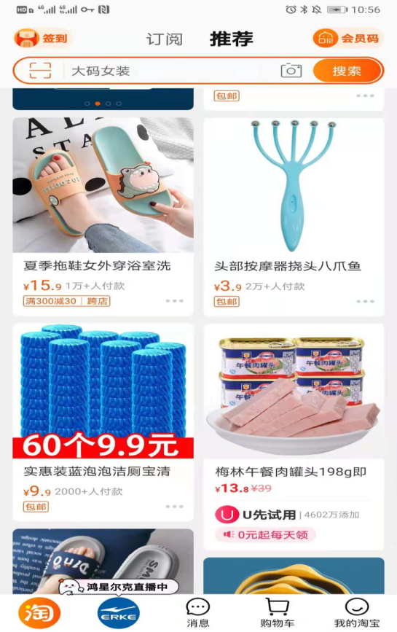
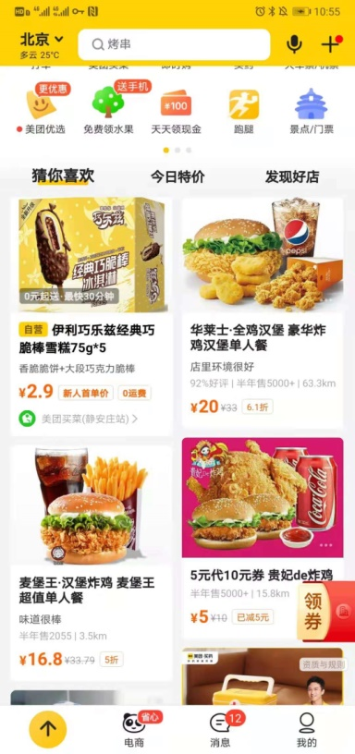
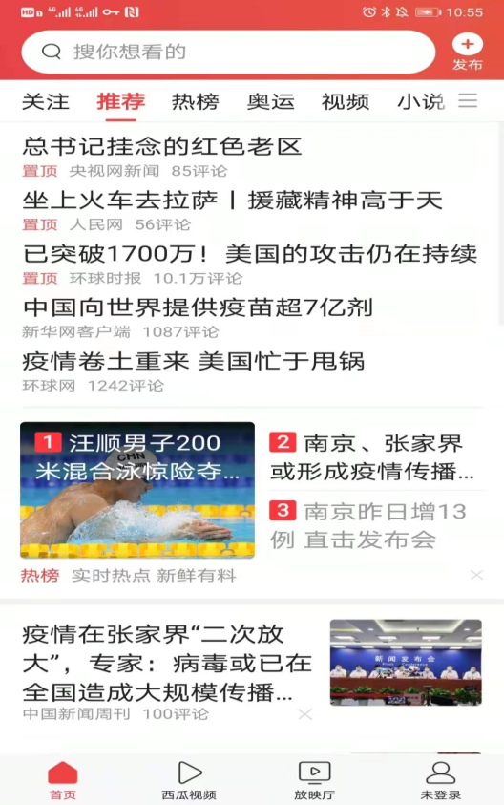
推荐系统
-八斗学院-
侵权必究

Slide 4
推荐系统
-八斗学院-
侵权必究
存在的前提
1.信息过载
2.用户需求不明
目标
1.高效、持续的提供用户想要的内容
2.用户和内容生产者的留存和商业转化

Slide 5
评价维度
-八斗学院-
侵权必究
准确度 满意度 覆盖度
信任度 可扩展性 实时性
鲁棒性 商业目标 用户留存
多样性 惊喜度 新颖性

Slide 6
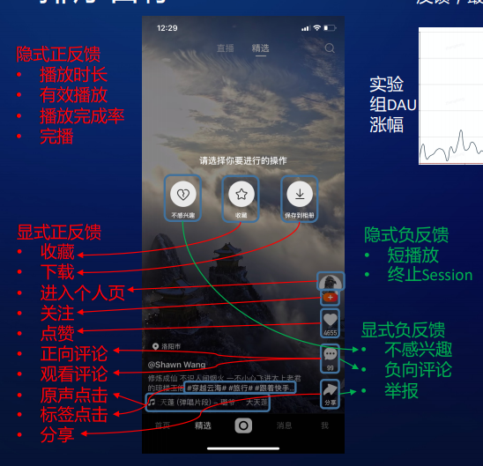
显示反馈-隐式反馈
-八斗学院-
侵权必究
显示反馈
含义明确
量少
隐式反馈
有噪声
量大

Slide 7
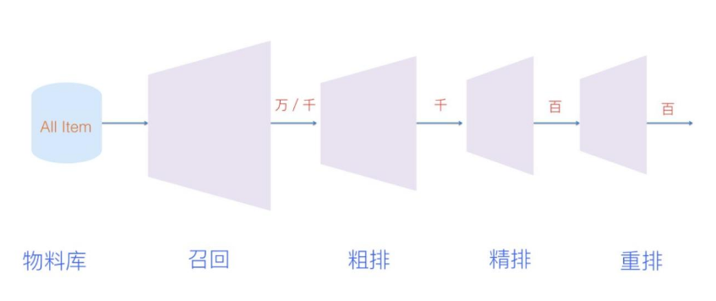
推荐系统
-八斗学院-
侵权必究
根据物料库大小、模型效率、业务要求等因素决定推荐系统的组成模块

Slide 8
-八斗学院-
侵权必究
召回

Slide 9
召回策略
-八斗学院-
侵权必究
基于内容的召回 Content Based
协同过滤 Collaborative Filtering
基于统计信息 /热门召回
物料冷启动
人口学特征 demographic
运营手段等
向量和模型召回

Slide 10
基于内容召回 Content based
-八斗学院-
侵权必究
根据用户喜欢的内容，推荐相似/关联内容
核心点：
1）建立起每个内容的一种表示
2）定义并计算内容相似性/关联性
建立内容画像 item profile

Slide 11
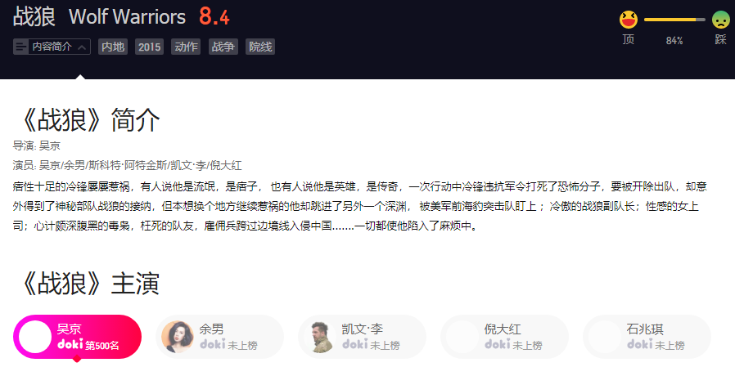
基于内容召回 Content based
-八斗学院-
侵权必究
例：电影推荐

Slide 12
基于内容召回 Content based
-八斗学院-
侵权必究
优点
不需要其他用户数据
可以很好的给有独特口味的用户推荐
缺点
内容特征构建需要对内容的理解，有时很困难
对于新用户不好推荐
能够推荐出冷门的内容
有较强的可解释性
始终在给用户推荐熟悉的东西，没有惊喜
没有利用其他用户的行为

Slide 13
协同过滤 CF
-八斗学院-
侵权必究
利用兴趣相同、喜好相似的群体来为用户推荐产品
UserCF
推荐相似用户喜欢的产品
ItemCF
推荐与自己喜欢的产品相似的产品
ModelCF
使用矩阵分解SVD等算法或模型预测缺失值

Slide 14
协同过滤 CF
-八斗学院-
侵权必究
users
12 | 11 | 10 | 9 | 8 | 7 | 6 | 5 | 4 | 3 | 2 | 1
 | 4 |  | 5 |  |  | 5 |  |  | 3 |  | 1 | 1
3 | 1 | 2 |  |  | 4 |  |  | 4 | 5 |  |  | 2
 | 5 | 3 | 4 |  | 3 |  | 2 | 1 |  | 4 | 2 | 3
 | 2 |  |  | 4 |  |  | 5 |  | 4 | 2 |  | 4
5 | 2 |  |  |  |  | 2 | 4 | 3 | 4 |  |  | 5
 | 4 |  |  | 2 |  |  | 3 |  | 3 |  | 1 | 6
movies
- unknown rating
- rating between 1 to 5

Slide 15
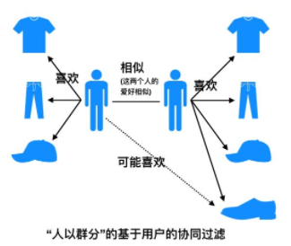
UserCF
-八斗学院-
侵权必究
Item_scores = {}
for item in 候选物品集：
for sim_user in m个最相似的用户:
item_scores[item] += sim_user对item的评分 * sim_user与userA的相似度

Slide 16
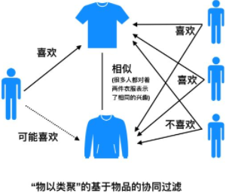
ItemCF
item_scores = {}
for item in 候选物品集：
for item_h in 用户喜欢物品集:
item_scores[item] += 用户对item_h的评分 * item与item_h的相似度

Slide 17




相似度度量
-八斗学院-
侵权必究
Jaccard距离
欧式距离
皮尔逊相关
余弦距离

Slide 18
协同过滤 CF
-八斗学院-
侵权必究
优点
适用于任何内容的推荐，无需考虑物料特征
缺点
冷启动困难
user-item矩阵数据稀疏
新的内容很难被推荐出来
小众爱好不容易被发现
利用了其他用户的行为信息

Slide 19
基于统计/热门的召回
-八斗学院-
侵权必究
1小时内高点击率
1小时内高点击率增长
高关注，高赞，高转发
热力榜单

Slide 20
物料冷启动
-八斗学院-
侵权必究
无曝光导致无反馈，无反馈导致无曝光
对于新出现的物料，应当主动分配一部分流量
demographic特征
1）用户注册信息
性别、年龄、地域
2）设备信息
定位、手机型号、app列表
3）社交信息
推广素材、安装来源

Slide 21
运营手段
-八斗学院-
侵权必究
由运营人员手动给出一些候选结果
属于一种强规则
在业务需要时使用

Slide 22
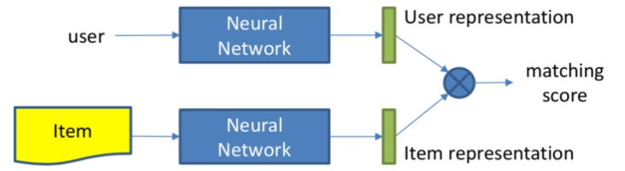
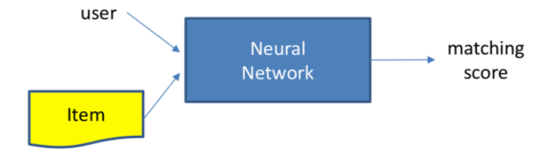
向量化召回 Embedding
-八斗学院-
侵权必究
将user信息和item信息向量化

Slide 23
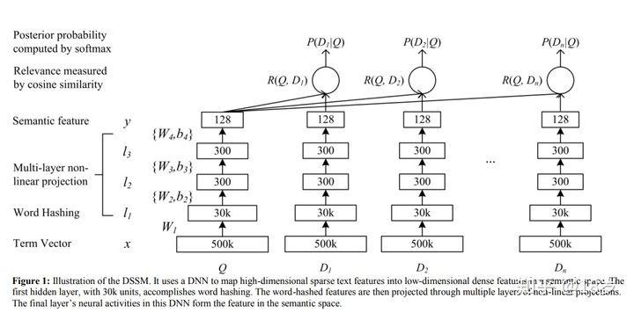
向量化召回
-八斗学院-
侵权必究
DSSM双塔模型

Slide 24
-八斗学院-
侵权必究
特征工程

Slide 25
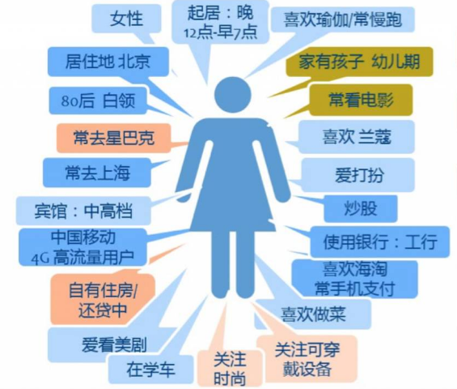
用户特征
-八斗学院-
侵权必究

Slide 26
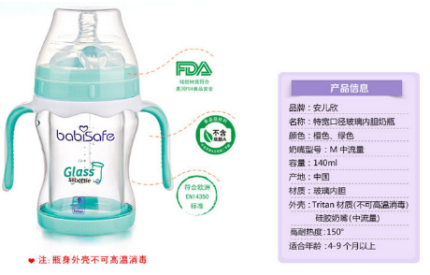
商品特征
-八斗学院-
侵权必究

Slide 27
特征工程
-八斗学院-
侵权必究
将特征信息数值化
数据和特征决定了机器学习的上限，而模型和算法只是逼近这个上限而已
特征越好，灵活性越强
特征越好，构建的模型越简单
特征越好，模型的性能越出色

Slide 28
特征工程-特征类型
-八斗学院-
侵权必究
离散变量
-可枚举
性别、星座、颜色、商品、机器型号、设备数量
连续变量
-在区间内任意取值
身高、体重、时间、金额

Slide 29
特征工程-离散特征处理
-八斗学院-
侵权必究
one-hot编码 multi-hot编码
颜色 = {红，橙，黄，绿}
红 = [1, 0, 0, 0]
橙 = [0, 1, 0, 0]
黄 = [0, 0, 1, 0]
绿 = [0, 0, 0, 1]
形状 = {圆形，方形}
圆形 = [1, 0]
方形 = [0, 1]
电影标签：{悬疑，惊悚，科幻，爱情，动作，搞笑，纪实，古装}
电影A: 古装，搞笑
[0, 0, 0, 0, 0, 1, 0, 1]
电影B: 科幻，爱情
[0, 0, 1, 1, 0, 0, 0, 0]

Slide 30
特征工程-离散特征处理
-八斗学院-
侵权必究
Embedding
类似于词向量的做法，解决类别过多的问题
每个特征值对应一个固定维度的向量
北京 -> [0.57, 0.18, 0.76, 0.23, 0.45, 0.98]
上海 -> [0.14, 0.92, 0.66, 0.21, 0.23, 0.79]
广州 -> [0.32, 0.85, 0.95, 0.35, 0.97, 0.14]

Slide 31
特征工程-连续特征
-八斗学院-
侵权必究
归一化
神经网络为代表的的模型对于数值是敏感的，过大的数值会对网络计算造成影响，归一化有助于训练
标准化
将数据分布转化为均值为0，方差为1，有助于训练
离散化
将连续值转化为离散值，用处理离散特征的方式处理

Slide 32



特征工程-连续特征-归一化
-八斗学院-
侵权必究
min-max归一化
sigmoid归一化
softmax归一化

Slide 33

特征工程-连续特征-标准化
-八斗学院-
侵权必究
z-score
μ 是样本数据的均值（mean）
σ是样本数据的标准差（std）
归一化后均值为0，标准差为1

Slide 34
特征工程-连续特征-离散化
-八斗学院-
侵权必究
sample - 假设为10个人的考试成绩，取值0-1
[0.04, 0.05, 0.28, 0.44, 0.46, 0.78, 0.85, 0.86, 0.86, 0.89]
等频分割 - 将区间按样本数量换分成n段
[0, 0, 1, 1, 2, 2, 3, 3, 4, 4]
等距分割 - 将区间依照数值平均划分成n段
[0, 0, 1, 2, 2, 3, 4, 4, 4, 4]
按照信息熵选择切分点

Slide 35
组合特征
-八斗学院-
侵权必究
性别 = {男，女}
行为 = {未点击，点击未购买，点击购买}
组合特征 =
{(男，未点击)，(男，点击未购买) ，(男，点击购买)，(女，未点击)，(女，点击未购买) ，(女，点击购买)}
组合特征可能带来更强的预测能力

Slide 36
-八斗学院-
侵权必究
排序

Slide 37
排序学习
-八斗学院-
侵权必究
训练目标：
pointwise
输入: user + item
训练目标：loss(pred_score, true_score)
pairwise
输入: user + item1 + item2
训练目标: dis(user, item1) < dis(user, item2)
listwise
输入: user + item1, item2…item_n
训练目标: distribution(item1, item2…item_n)

Slide 38


KL散度与交叉熵
-八斗学院-
侵权必究
交叉熵

Slide 39
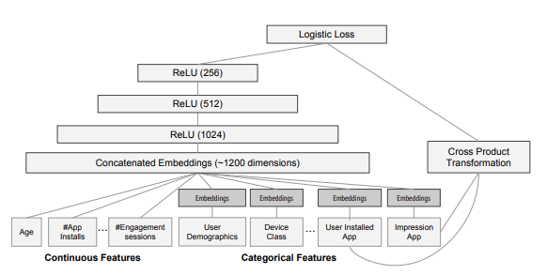
排序模型
-八斗学院-
侵权必究
wide & deep

Slide 40
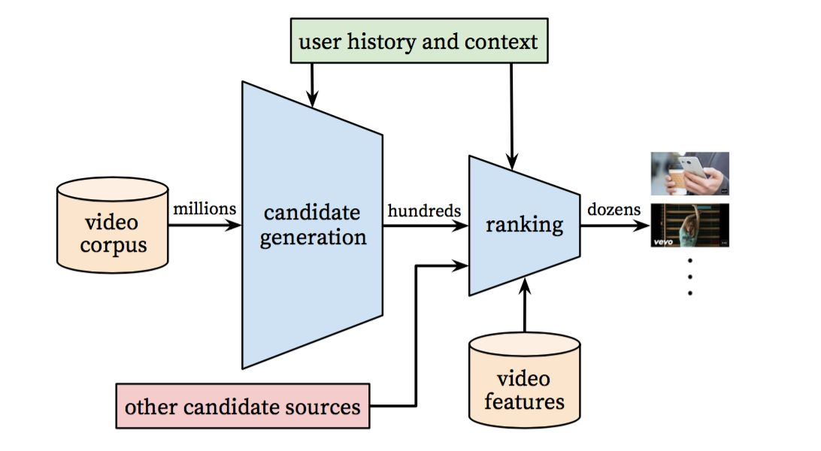
YouTube方案
-八斗学院-
侵权必究

Slide 41
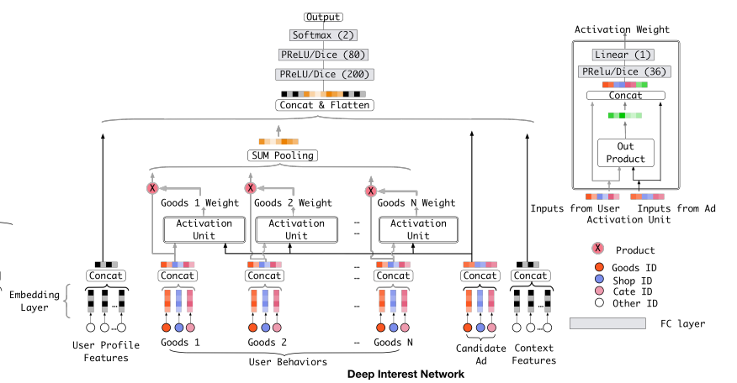
DIN
-八斗学院-
侵权必究

Slide 42

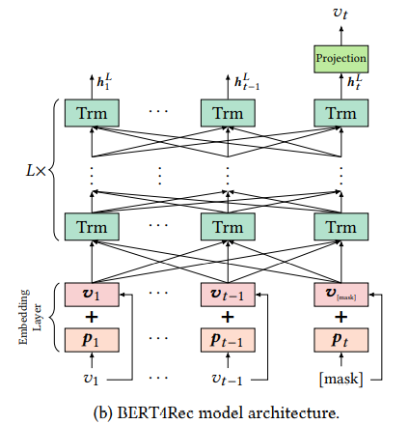
Bert4Rec
-八斗学院-
侵权必究

Slide 43
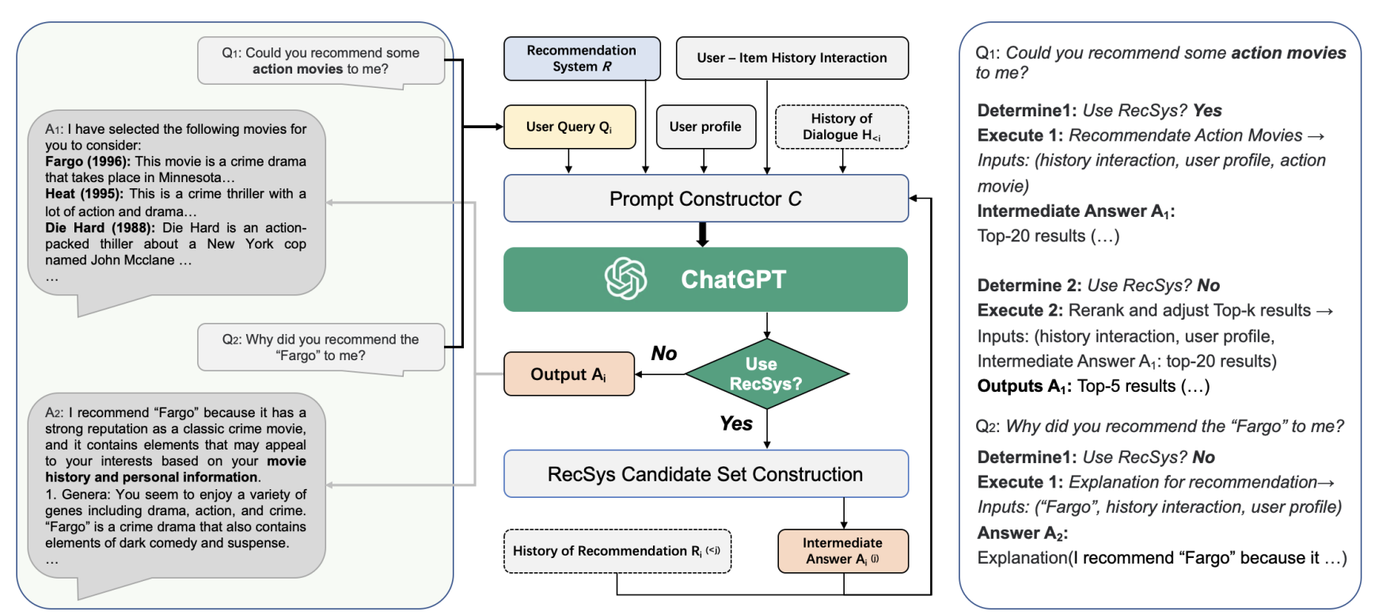
chat-rec
-八斗学院-
侵权必究

Slide 44
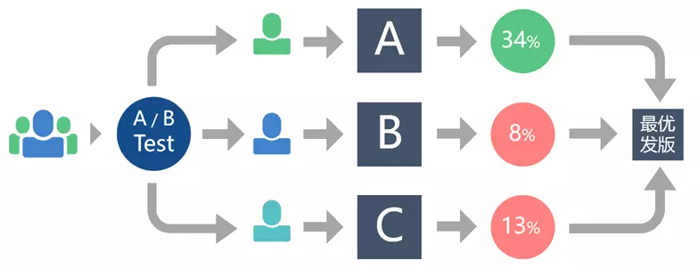
线上验证-A/B test
-八斗学院-
侵权必究
线下验证与线上验证都是必要的
通过对流量的划分进行多种策略的对比实验

Slide 45
线上验证-线上线下不一致
-八斗学院-
侵权必究
常见原因：
1.线下使用了线上无法获取的特征
2.线下线上策略、配置不一致
3.流量特征发生变化
4.线下测试指标与线上不一致
5.时间因素
6.业务因素等

Slide 46
A/B test的局限
-八斗学院-
侵权必究
1.通常只适合观察短期指标变化
2.多变量/多指标共同作用的场景不容易测试
3.无法对结果给出解释，可能导致错误的分析
4.流量群体的分布一致性如何保证
5.过度依赖A/B test无法带来革命性的突破

Slide 47
关注点
-八斗学院-
侵权必究
场景 > 数据 > 特征 > 算法
分析场景
分析数据
分析case
数据闭环
线上验证

Slide 48
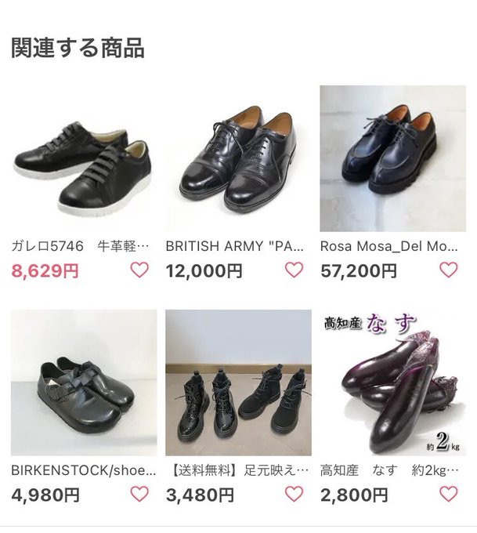
-八斗学院-
侵权必究

